Slide 1
Proceso de Digitalización de Señales
Voz (Volts)
Conversor A/D
A/D
Análoga
Datos Digitales
15
n bits
IN ANALOGO V | Datos 4 bits
Volt 0 | 0000
Volt 1 | 0001
Volt 2 | 0010
Volt 3 | 0011
 | ….
Volt 15 | 1111
2
1
0
1
2
T (Seg)
-1
-2
-5
Muestra 0: 0v
Muestra 1: 0v
Muestra 2: 1v
A/D
A3
Análoga
A2
A1
A0

Slide 2
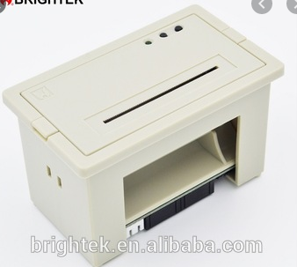
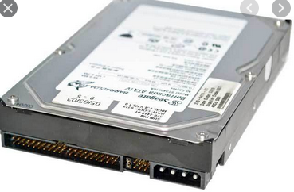
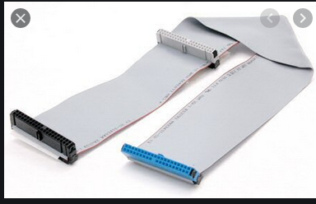
Proceso de Digitalización de Señales
Tx
A/D
D/A
Rx
A3
A3
Análoga
A2
A2
Análoga
A1
A1
A0
A0
4 Medio de transmisión
4 Cables
4 canales de WiFi
4 Alambres
Transmisión en banda Base
Transmisión en paralelo

Slide 3
¿Cómo disminuir retardo?
Debo tomar muestras mas rápido → Frecuencia de Muestreo
Así disminuyo el retardo → Mayor F Muestro → menor retardo
¿Cómo se mas fiel al original?
Tomando mayor cantidad de muestras por unidad de tiempo
Aumento la cantidad de Bits del Conversor.
Voz (Volts)
Señal Original
Desface / Retardo
Señal Recibida
15
4 bits/s = Bit Rate
64 Kbits/s = Bit Rate
A/D
N = 6
2
Frecuencia de Muestras = 1024/6
1
0
1
2
T (Seg)
-1
-2
-5
Muestras * Bits = 2⁶ 1/1024 Bits / Seg = 64 Kbits/s

Slide 4
Proceso de Digitalización de Señales
Bit rate = Bits / Unida de tiempo = Bit * 1/seg = Bits * Hertz = Bits * Frecuencia → Anchos de banda
Voz (Volts)
Análoga
Amplitud / Potencia
15
C = Capacidad de canal = Relacionar los Bits con la frecuencia
2
1
0
1
2
T (Seg)
-1
-2
Ancho de banda
-5
Muestra 0: 0v
Muestra 1: 0v
Muestra 2: 1v
¿Cuántos Bist/Seg posee un medio fe Tx o un sistema de comunicación?
Frecuencia

Slide 5
Nos Falta.! → Seriador, Multiplexor
Calcular la capacidad de Canal C
Según Shannon y Según Nyquist.
Modular Señales digitales/análogas AM/FM – ASF/FSK/PSK
Presentar MODEM completo
Pendiente
8 medios de transmisión….$ seria NIET
MUX
De-MUX
Tx/Rx
A/D
MO
DEM
D/A
Tx/Rx
Medio de Tx
0
1
0

Slide 6
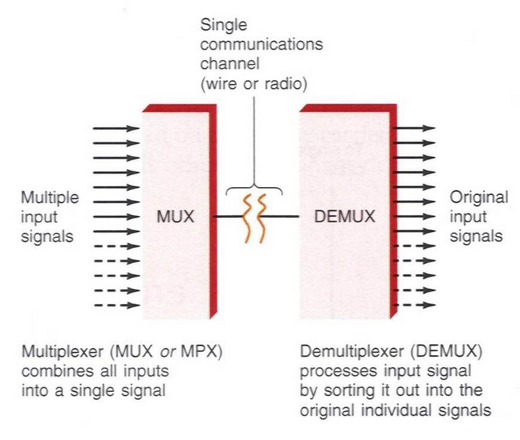
Proceso de Multiplexación
A/D
D/A

Slide 7
Proceso de Multiplexación
Tm = 5 Tt → Frecuencial
Fm = 1/Tm → 5 Ft
Conclusión: Shannon y Nyquist
F tx = n Fm, donde n son los Bits de la muestra
F tx = es la capacidad del Canal / Medio de transmisión que necesito
Canal UNICO de Comunicaciones
MUX
DEMUX
Bits = 5 bits
T_{m}
5 bits/T_{m}
T_{t}
16 Dec = 10 Hex = 10000 Binario
Trigger
Amplitud
Trigger
Sincrónico / Asincrónico
t
T = Periodo de Disparo

Slide 8
Canal UNICO de Comunicaciones
MUX
DEMUX
T_{t}
16 Dec = 10 Hex = 10000 Binario
Trigger
Amplitud
Trigger
t
T = Periodo de Disparo

Slide 9
Canal UNICO de Comunicaciones
MUX
DEMUX
T_{t}
16 Dec = 10 Hex = 10000 Binario
Trigger
Amplitud
Trigger
t
T = Periodo de Disparo

Slide 10
Canal UNICO de Comunicaciones
MUX
DEMUX
T_{t}
16 Dec = 10 Hex = 10000 Binario
Trigger
Amplitud
Trigger
t
T = Periodo de Disparo

Slide 11
Canal UNICO de Comunicaciones
MUX
DEMUX
T_{t}
16 Dec = 10 Hex = 10000 Binario
Trigger
Amplitud
Trigger
t
T = Periodo de Disparo

Slide 12
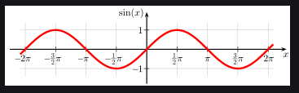
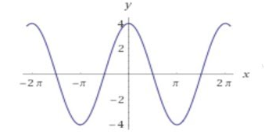
Caracterizar este canal de comunicaciones → b/s? → Calcular la capacidad del canal la que se mide en bits/Seg
Canal UNICO de Comunicaciones
MUX
DEMUX
1
0
Listo para transmitir siguiente carácter
Trigger
Amplitud
Trigger
Ciclo 1
Ciclo 2
…
…
t
T = Periodo de Disparo

Slide 13
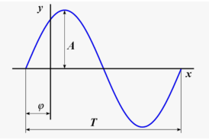
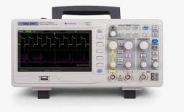
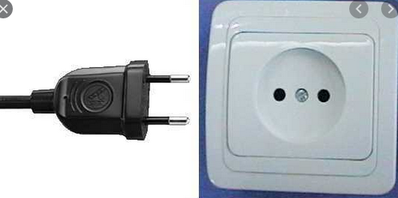
Nexo entre Temporal y Frecuencial
0,01 s
T = 0,02 Segundos
F = 1 / T = 1/0,02 = 50 Hz
Señal = A Sen wt = A Sen 2 (PI) f t
0
0,02 s
T = 0,02 Segundos
F = 50 Hz
A = 220 * 1,414213562 VAC = 312 VAC
A
Señal = A en 50 Hz
220 VAC
50
f Hz

Slide 14
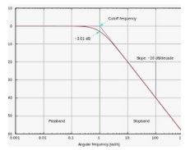
Nexo entre Temporal y Frecuencial
Respuesta en frecuencia de un sistema de comunicaciones, de un medio de Tx
Sistema respuesta en frecuencia
INPUT
OUTPUT
Potencia/Frecuencia
Potencia/Frecuencia
Grafico de Respuesta en Frecuencia = OUTPUT/INOUT = 10 Watts / 8 Watts
Adimensional = 1,25 (adimensional)
DB = Decibeles

Slide 15
DB = Decibeles
1 db = 10 Log ₁₀ (OUT/INPUT)
Sistema respuesta en frecuencia
INPUT
OUTPUT
Grafico de Respuesta en Frecuencia = OUTPUT/INOUT = 10 Watts / 8 Watts
Adimensional = 1,25 (adimensional)
DB = Decibeles
1 db = 10 Log ₁₀ (1,25) = 10 * 0,096910013 = 0,969 db
db
Respuesta en frecuencia de un sistema
Frecuencia (Hz)

Slide 16
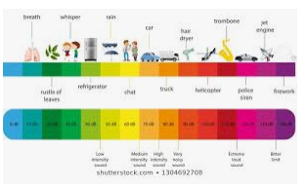
Nexo entre Temporal y Frecuencial
1 db = 10 Log₁₀ (OUTPUT/INPUT)
Sistema respuesta en frecuencia
INPUT
OUTPUT
Potencia/Frecuencia
Potencia/Frecuencia
SI logro mezclar la respuesta en frecuencia y los bits
Tendré bits * frecuencia = Capacidad de canal (bits/s)
db
Pierde mucha señal desde esta frecuencia en adelante
f

Slide 17
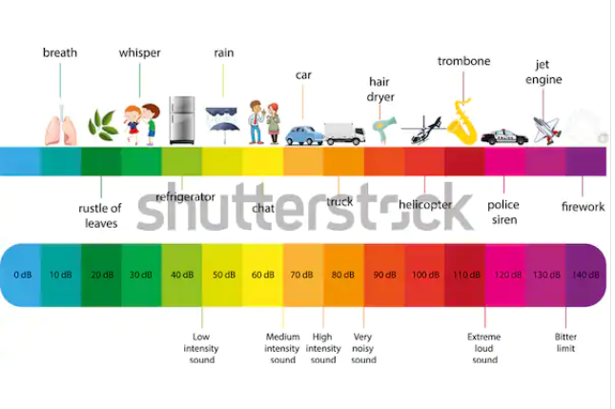

Slide 18
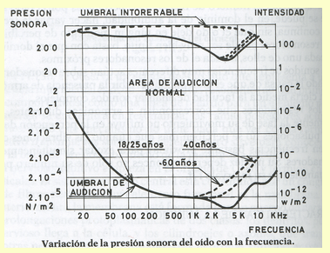
Respuesta en frecuencia del sistema auditivo del seres humanos
BW = 10 KHz

Slide 19
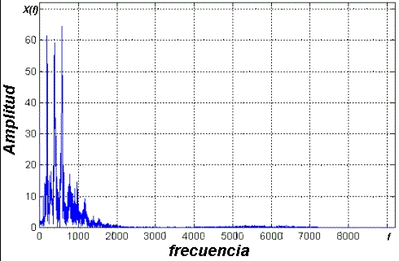
Respuesta en frecuencia del sistema vocal del seres humanos
BW = 3 KHz
0 Hz – 8 Khz
Se concentra 3Khz

Slide 20
Respuesta en frecuencia del sistema GENERAL
1 db = 10 Log₁₀ (OUTPUT/INPUT)
Sistema respuesta en frecuencia
INPUT
OUTPUT
Potencia/Frecuencia
Potencia/Frecuencia
Relacionar estos aspectos frecuenciales con nuestros bits
db
50% de perdida
3 db
Ancho de Banda del Sistema
3 db
fmin
fmax
f

Slide 21
Capacidad de Canal Según Shannon y Nyquist
Shannon: Relaciono los Bits con la frecuencia tomando en cuenta el RUIDO del sistema de comunicaciones
Relación de Potencia de Señal versus Ruido = Signal to Noise Rate = S/N
Por lo tango la capacidad de un canal que en su Ancho de banda tiene una potencia de señal S y lo corrompe un
Ruido de potencia N esta dada por:
C (Capacidad de canal) = B log₂ (1+S/N)
B = Ancho de banda del canal
S = Potencia de la señal
N = Potencia del ruido
50% de perdida
db
RUIDO BLANCO
S
3 db
Ancho de Banda del Sistema
3 db
N
fmin
fmax
f

Slide 22
Capacidad de Canal Según Shannon y Nyquist
Nyquist Relaciono los Bits con la codificación de la señal, no con aspectos físico de la señal
Por lo tango la capacidad de un canal que en su Ancho de banda tiene una potencia de señal S y lo corrompe un
Ruido de potencia N esta dada por:
C (Capacidad de canal) = 2B log₂ (M)
B = Ancho de banda del canal
M = es la codificación
50% de perdida
db
RUIDO BLANCO
S
3 db
Ancho de Banda del Sistema
3 db
N
fmin
fmax
f

Slide 23
wifi
4G/Coaxial/FO
PC
note
MODEM
MODEM
VTR/Entel/Movistar
MODEM
Internet

Slide 24
Calculo db a ganancia adimensional
3 db = 10 log₁₀ (OUT/IN)
3/10 = log₁₀ (OUT/IN)
10 ^{(3/10)} = 10 ^{log10 (OUT/IN)}
10 ^{(3/10)} = (OUT/IN)
2 = OUT / IN, por lo tanto la salida es dos veces la entrada, o sea, la salida es la mitad de la entrada
Por lo tanto 3 db corresponden a una perdida del 50% de potencia de señal

Slide 25
Modulación Análoga / Digital para completar el MODEM
AM / FM → Modulación Analógica
ASK/FSK/PSK → Modulación Digital

